Slide 1
Муниципальное бюджетное дошкольное образовательное учреждение «Детский сад общеразвивающего вида с приоритетным осуществлением деятельности по социально-личностному направлению развития воспитанников № 30 «Веселинка»
Презентация бережливого проекта
Оптимизация временных затрат при заполнении и сдачи табелей посещаемости детей

Slide 2
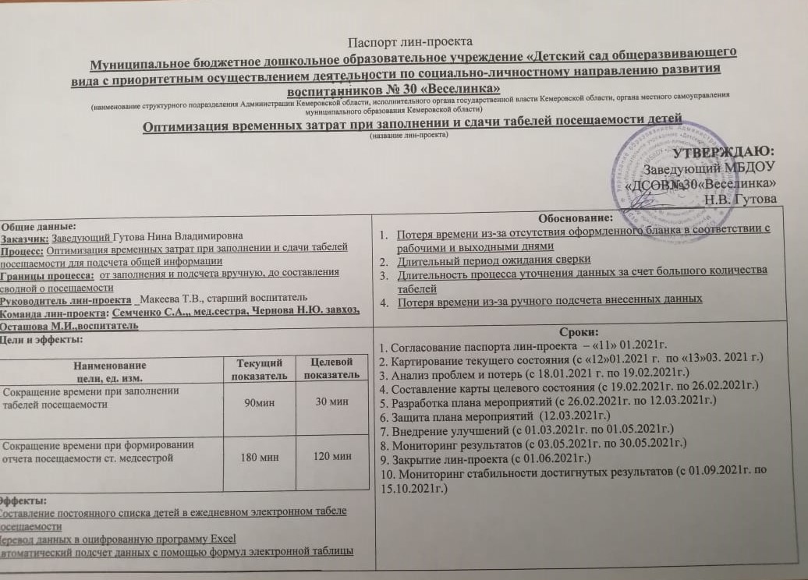
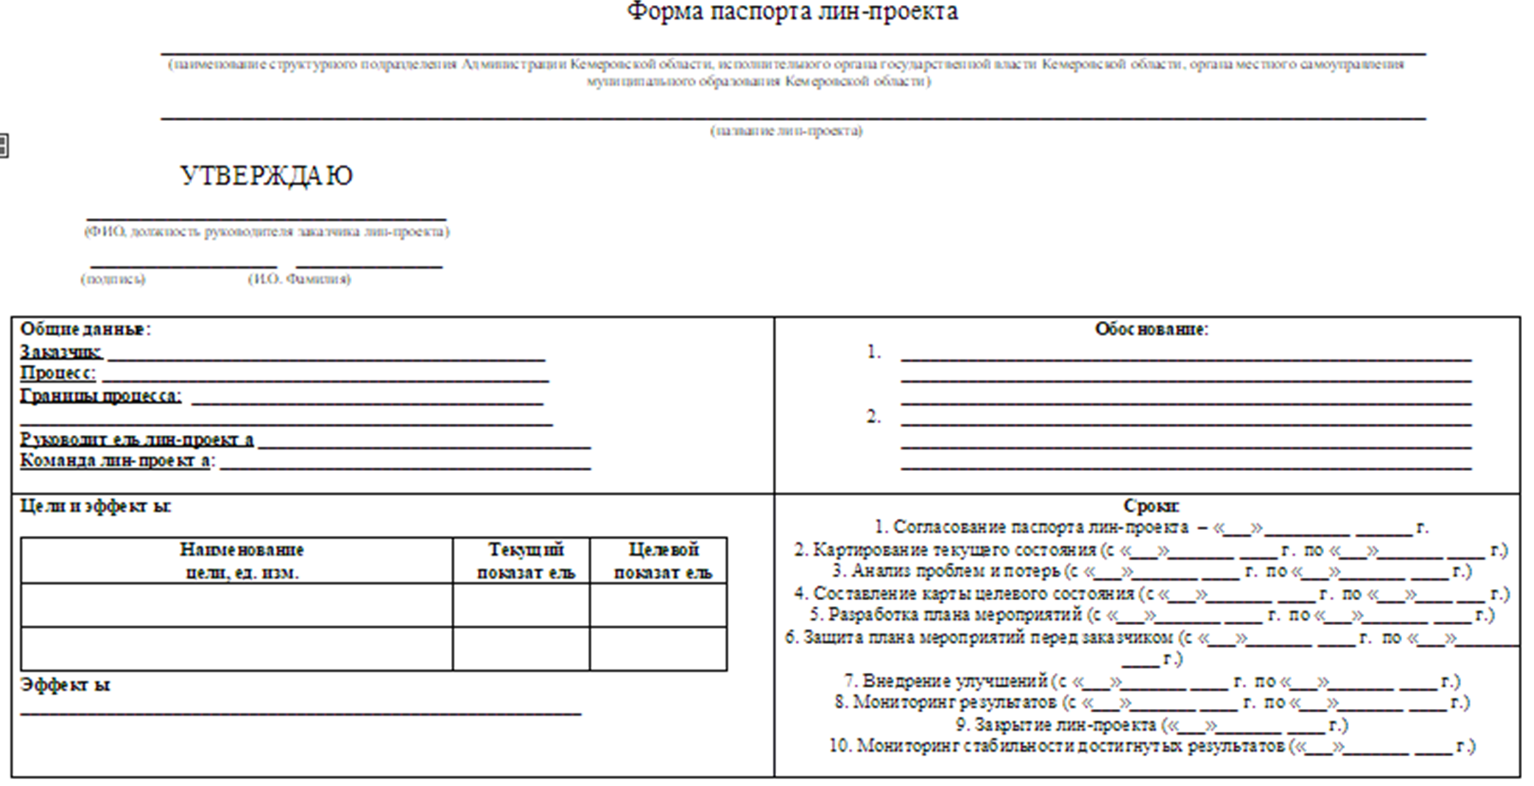
Паспорт проекта
«Оптимизация временных затрат при заполнении и сдачи табелей посещаемости детей»

Slide 3
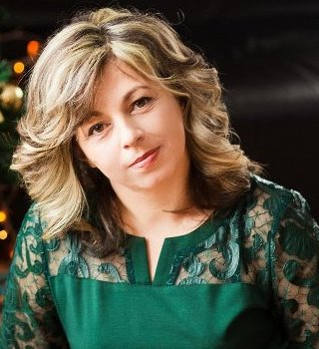

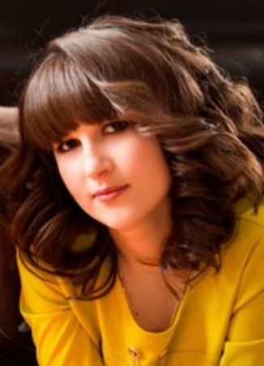

Команда проекта
Макеева Татьяна Владимировна– старший воспитатель – руководитель проекта
Семченко Светлана Александровна–
медсестра
Чернова Наталья Юрьевна– завхоз
Осташова Марина Игоревна –
воспитатель

Slide 4
Карта текущего состояния процесса
Необходимость в распечатывании табелей группы
(5мин)
Необходимость заполнения табелей в ручную
Подсчет показателей табеля
Сверке и уточнении данных медиком
Составление сводного отчета по учреждению
(45мин)
(40мин)
(90мин)
(90мин)
Потеря времени из-за отсутствия оформленного бланка в соответствии с рабочими и выходными днями
Длительный период ожидания сверки
Длительность процесса уточнения данных за счет большого количества табелей
Потеря времени из-за ручного подсчета внесенных данных

Slide 5
Пирамида проблем
Пирамида проблем
Федеральный
уровень
Региональный уровень
Уровень образовательной организации
Отсутствие оцифрованной формы табеля, позволяющей сократить время для заполнения табелей посещаемости групп
2. Временные потери при ручном заполнении табелей
3. Выполнение подсчетов вручную занимает много времени
4. При подсчете возможны ошибки
5. Длительность сверки табелей групп
Не выявлены
Не выявлены
1
5
2
3
4

Slide 6
Карта целевого состояния процесса
Сокращение времени на заполнение и подсчет табелей посещаемости воспитанников
Внесение данных в оцифрованную форму
Введение в табель данных о посещаемости
Подсчет показателей
табеля
Сверка и уточнение данных медиком
Составление сводного отчета по детскому саду
(10мин)
(20мин)
(0мин)
(60мин)
(60мин)
Перевод данных в оцифрованную программу Excel
Составление постоянного списка детей в ежедневном электронном табеле посещаемости
Автоматизированный подсчет данных с помощью формул электронной таблицы

Slide 7
План мероприятий по устранению проблем
Согласование паспорта лин-проекта – 11.01.2021г
2. Картирование текущего состояния (с 12.01.2021 г. по 13.03.2021г.)
3. Анализ проблем и потерь (с 18.01.2021г по 19.02.2021 г.)
4. Составление карты целевого состояния (19.02.2021г. по 26.02.2021г.)
5. Разработка плана мероприятий (с 26.02.2021г. по 12.03.2021г.)
6. Защита плана мероприятий (12.03.2021г.)
7. Внедрение улучшений (с01.03.2021г. по 01.05.2021г.
8. Мониторинг результатов ( с 03.05.2021 г. по 30.05.2021г.)
9. Закрытие лин-проекта 01.06.2021г.
10. Мониторинг стабильности достигнутых результатов (01.09.2021г. по 15.10.2021г.)

Slide 8
Достигнутые результаты
Наименование цели (ед.изм) | Текущий показатель | Целевой показатель | Полученный результат, эффект
1.Сокращение времени заполнения и обработки табеля посещаемости | 270 минут. в месяц | 1.Сокращение времени протекания процесса 150 мин (в 1.9 раза ) | Сокращение времени при заполнении табеля посещаемости Сокращение времени при формировании отчета посещаемости ст медсестрой

Slide 9
Приглашаем к сотрудничеству
МБДОУ «ДСОВ № 30 «Веселинка»
Эл.почта: dou-ds-n30@mail.ru
Сайт ДОУ: Veselinka 30

